Slide 1

CEFET- RJ / UNED-NI Tópicos Especiais em Sistemas Eletrônicos I Professor Thiago Prego, DSc
Desenvolvimento de um protótipo de sistema de Aquaponia de pequeno porte monitorado com Arduino e sensores de baixo custo
Alunos: Ater Duarte / Leonardo Reigoto / Markos Marcos / Thiago Melo
Engenharia de Controle e Automação
Engenharia Mecânica

Slide 2
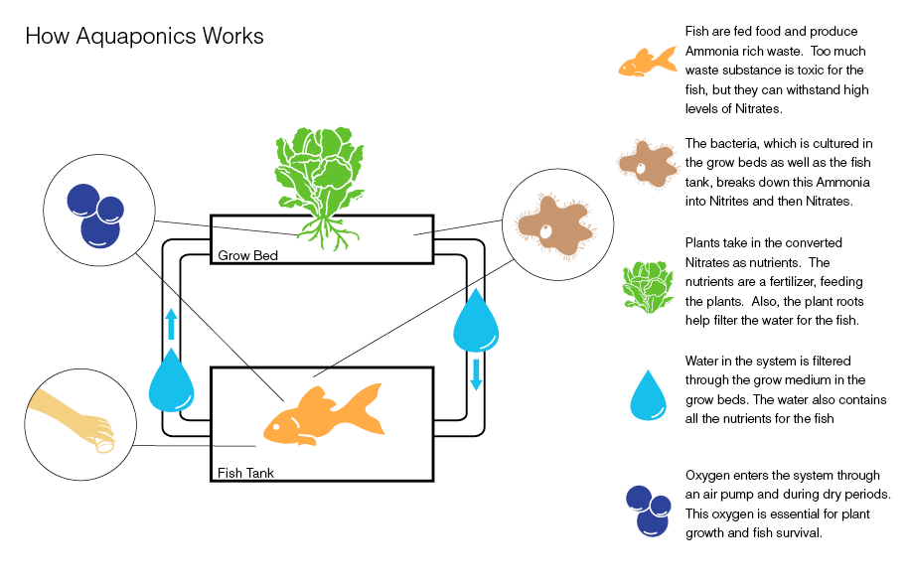
Definição de Aquaponia
“Aquaponia é um sistema de cultivo que une a Piscicultura (cultivo de peixes) e a Hidroponia (cultivos de plantas sem o uso de solo, com as raízes submersas na água).”
Fonte: http://www.ecoeficientes.com.br/o-que-e-aquaponia/

Slide 3
Objetivo e etapas do projeto
Desenvolver um protótipo de sistema de Aquaponia de pequeno porte monitorado com Arduino e sensores de baixo custo.
Exemplo de aplicação: Residência
Etapas
Construção do protótipo de Aquaponia
Sensores
Programação geral
Monitoramento remoto (IOT)
Implementações futuras

Slide 4
Construção do protótipo
Dimensões do aquário
Sensores utilizados
Sensor de temperatura
Sensor de condutividade
Sensor de PH
Sensor de Amônia
Sistema de filtragem
Filtro mecânico e biológico
Atuadores
Válvula solenóide
Bombas
Injetor de alimento

Slide 5
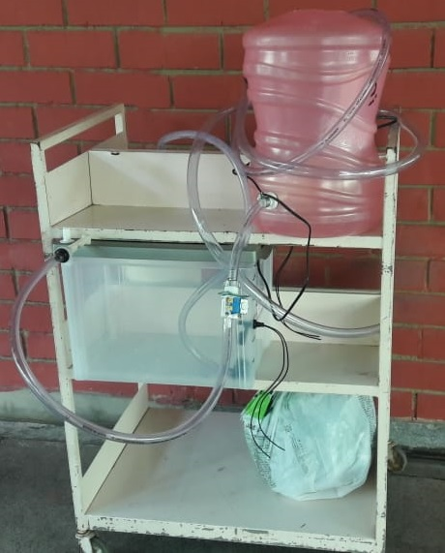
Público alvo: Sistema para uso residencial.
Cultivo de plantas para consumo próprio;
Ocupa pouco espaço;
Fácil Manutenção;
Grande percentual de água reaproveitado pelo próprio sistema.

Slide 6
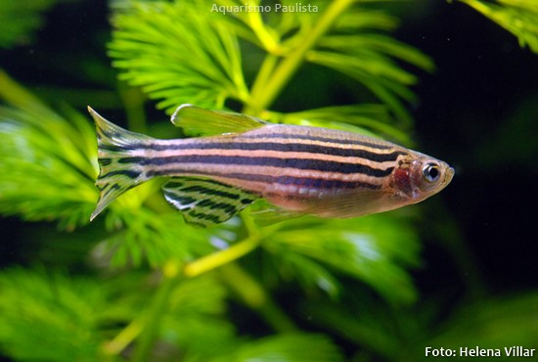
Preferências para o projeto
Peixe Paulistinha (Danio rerio)
Tamanho Adulto: 4 cm (comum: 3 cm)
Expectativa de Vida: 3 a 5 anos
Temperatura: 18°C a 28°C
pH: 6.0 a 8.0 (embora tolere um grande range de pH, ideal manter entre 6.4 a 7.4)
Fonte: http://www.aquarismopaulista.com/danio-rerio/

Slide 7
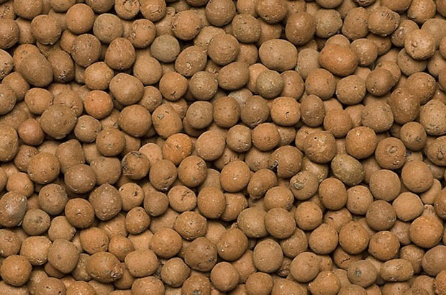
Preferências para o projeto
Argila expandida
Material utilizado para fixação das plantas no vaso.
Vantagem de elevada permeabilidade, peso leve, baixo custo e durabilidade.

Slide 8
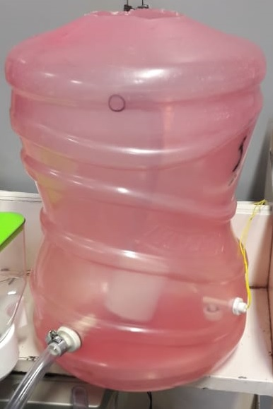
Componentes
Reservatório
Galão de água de 20 litros.
Solicitado toda vez que o nível de água do aquário está abaixo do desejado.
Filtro de carvão para reter as impurezas.
Sensor de nível horizontal.

Slide 9
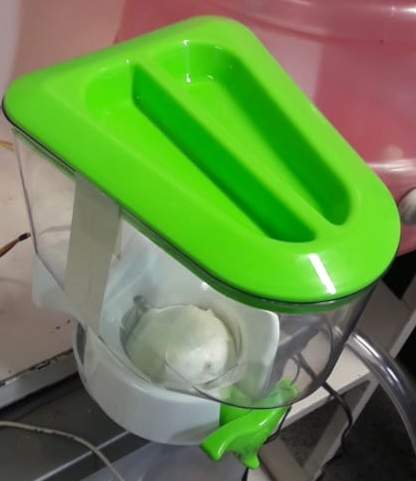
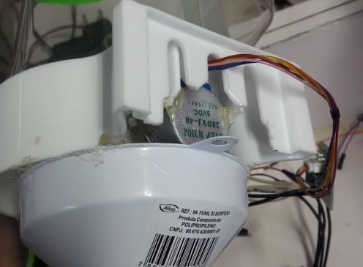
Componentes
Sistema de alimentação automático
Composto por um recipiente para armazenar ração e um funil.
Acionado por um motor de passo, trabalhando com a angulação desejada.
É solicitado a cada 12 horas.

Slide 10
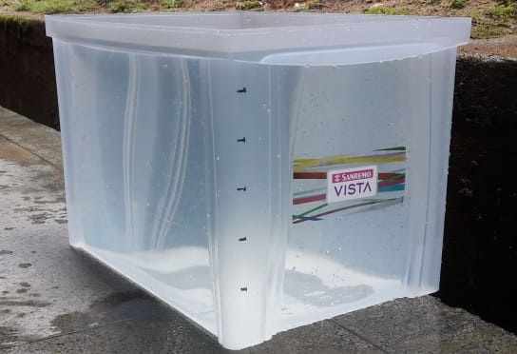
Componentes
Aquário
Ambiente mais complexo do projeto
O recipiente escolhido é feito de plástico devido ao baixo custo e a facilidade para se fazer as modificações necessárias.
Tem capacidade de 30 litros.

Slide 11
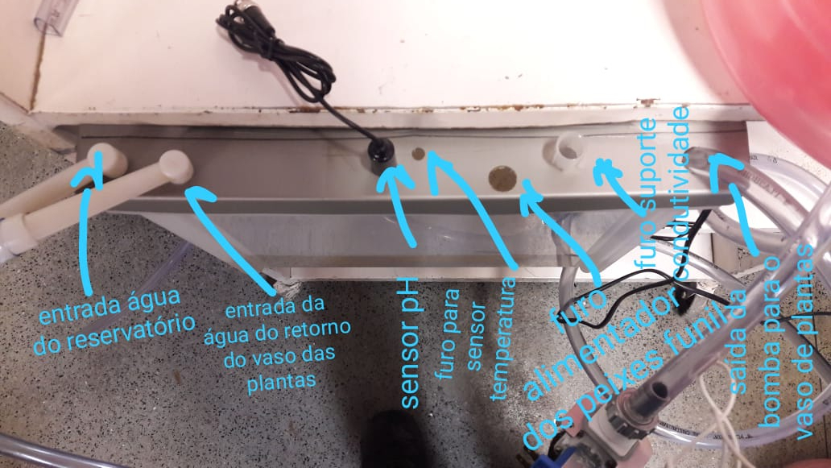
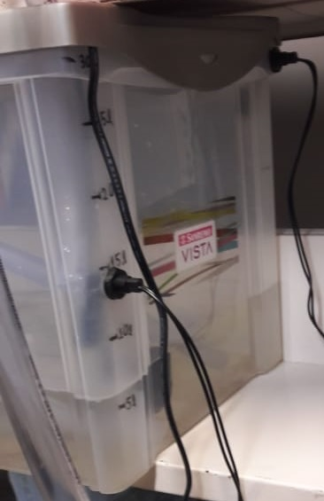
Componentes
Aquário
Foram instalados diversos sensores para controle dos parâmetros necessários ao sistema.
Na tampa do recipiente podemos observar as modificações feitas para portarem os sensores, além de também possuir, em seu interior, dois medidores de nível.

Slide 12
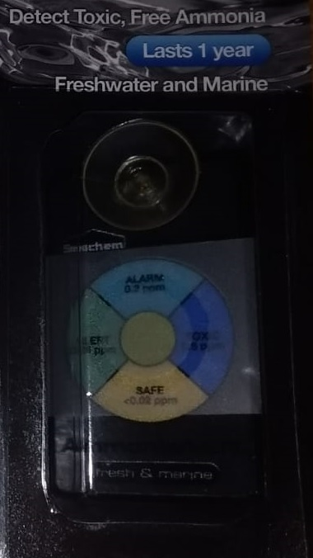
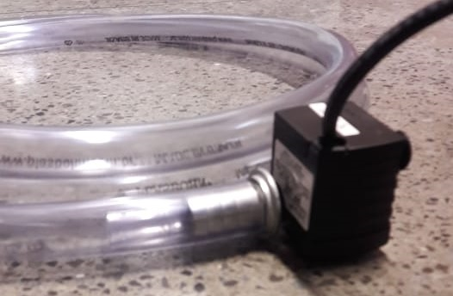
Componentes
Aquário
Será utilizada uma bomba de aquário para levar a água enriquecida com os nutrientes do ambiente criado até as plantas.
Podemos observar também o teste para detecção do teor de amônia em seu interior.

Slide 13
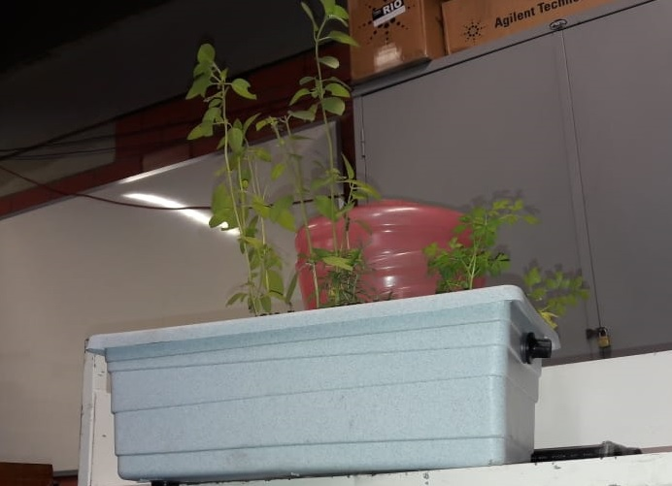
Componentes
Vaso de plantas
As plantas são as “ beneficiadas” ao receber os nutrientes provenientes da água do aquário.
Como diversas plantas podem ser utilizadas em aquaponia, optamos por mudas de manjericão e salsinha, devido a facilidade de encontrá-las.

Slide 14
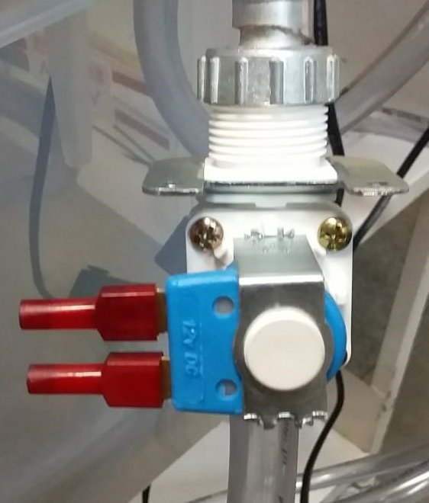
Princípios de funcionamento
Acionamento das válvulas solenóides
As válvulas são acionadas em relação ao nível de água do aquário, podendo repor água a partir do reservatório ou expulsar um certa quantidade desejada para regulagem dos parâmetros.
Estão ligadas em uma fonte de 12V, onde também opera o motor de passo do sistema de alimentação.

Slide 15
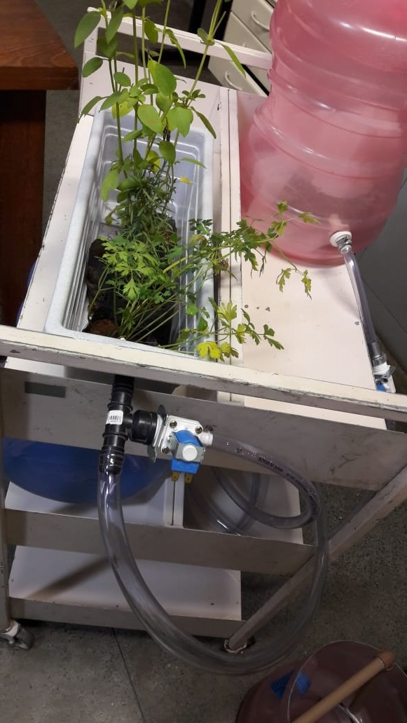
Princípios de funcionamento
Retorno da água filtrada pelas plantas
Para o retorno da água, não foi necessário nenhum aparelho especial. A própria ação da gravidade contribui para este trabalho devido a diferença de altura entre os componentes vaso de plantas - aquário.

Slide 16
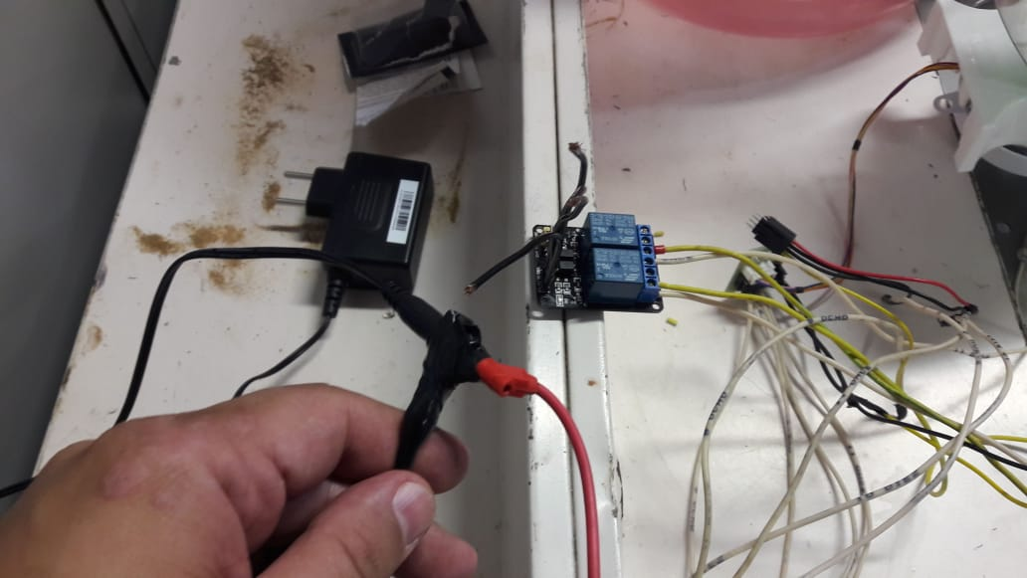
Princípios de funcionamento
Ligações efetuadas

Slide 17
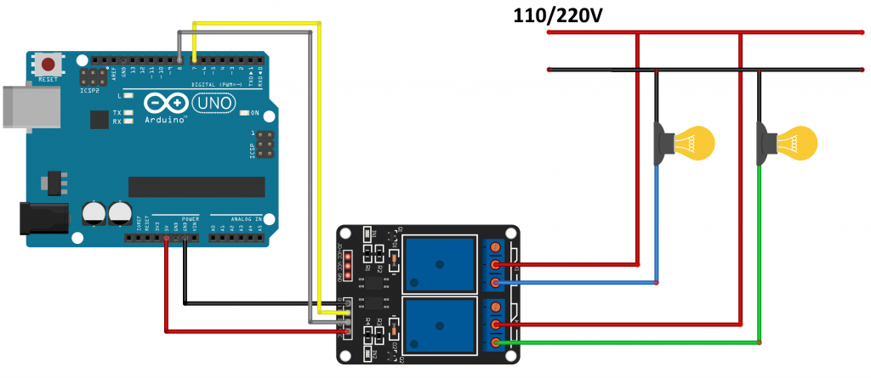
Esquema Relé

Slide 18
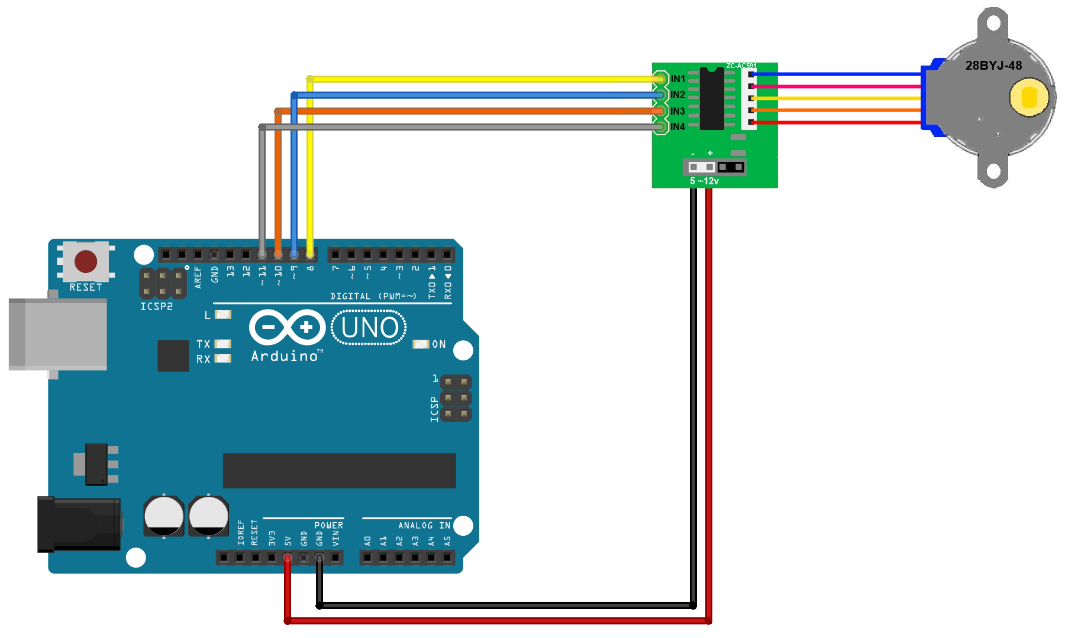
Esquema Motor de Passo

Slide 19
2. Sensores
Variáveis de medição importantes e valores de referência
a) oxigênio dissolvido > 5 mg/L;
b) gás carbônico < 10 mg/L;
c) concentração de amônia não ionizada < 0,05 mg/L;
d) pH entre 6,5 e 8,5 e variação diária < 2.
Valores de amônia não ionizada acima de 0,20 mg/L podem induzir toxicidade crônica reduzindo a imunidade dos peixes e seu crescimento.
Fonte: KUBITZA, F. 1999 Qualidade da água na produção de peixes

Slide 20
Variáveis de medição importantes e valores de referência
condutividade: 1500 a 3500 µS/cm.
< 1500 µS/cm significa falta de nutrientes (plantas crescem lentamente)
> 3500 µS/cm pode ser tóxico para as plantas.
“Manter nesse intervalo é acima de tudo questão de bom dimensionamento (proporção peixes/plantas), a correção por diluição deve ser no máximo ocasional.”
Fonte: Engenheiro Químico Daniel Cunha (Lab. De Garagem)

Slide 21
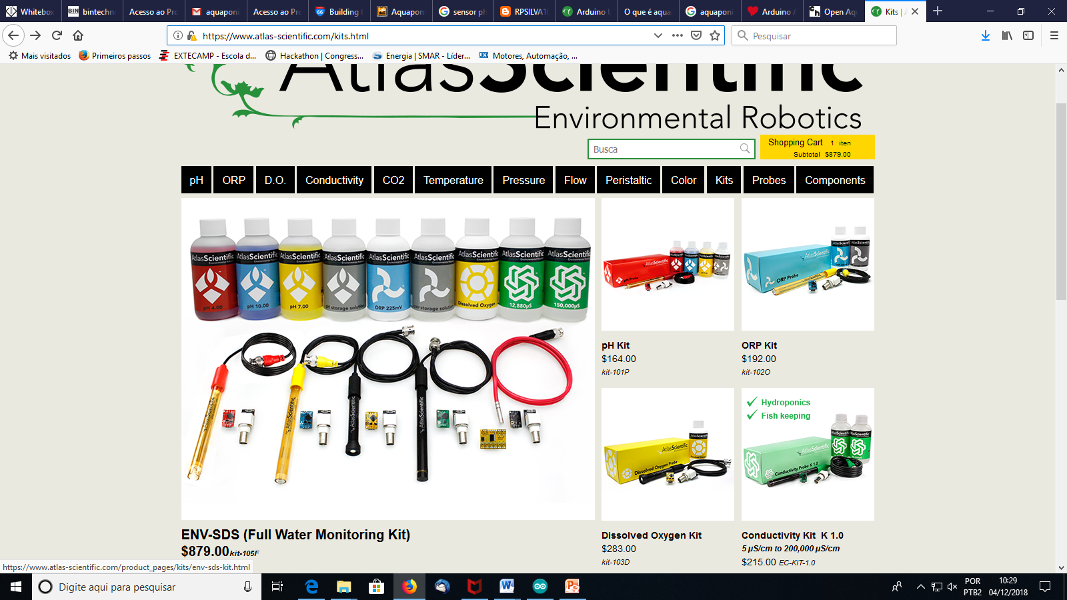
Custo dos sensores
Fonte: https://www.atlas-scientific.com/kits.html

Slide 22
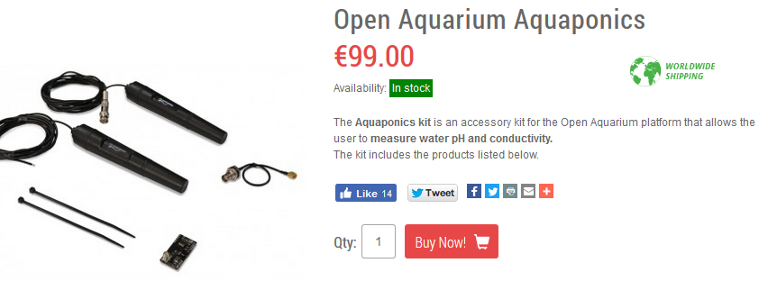
Custo dos sensores
Fonte: https://www.cooking-hacks.com/open-aquarium-aquaponics

Slide 23
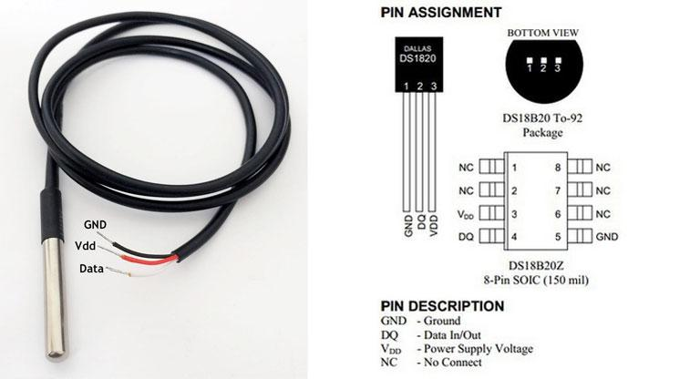
Sensor de temperatura
Modelo e especificações
DS18B20
Fabricante: Dallas Semic.
Custo aprox.: R$ 20,00
Pinos
VCC/ GND / Data

Slide 24
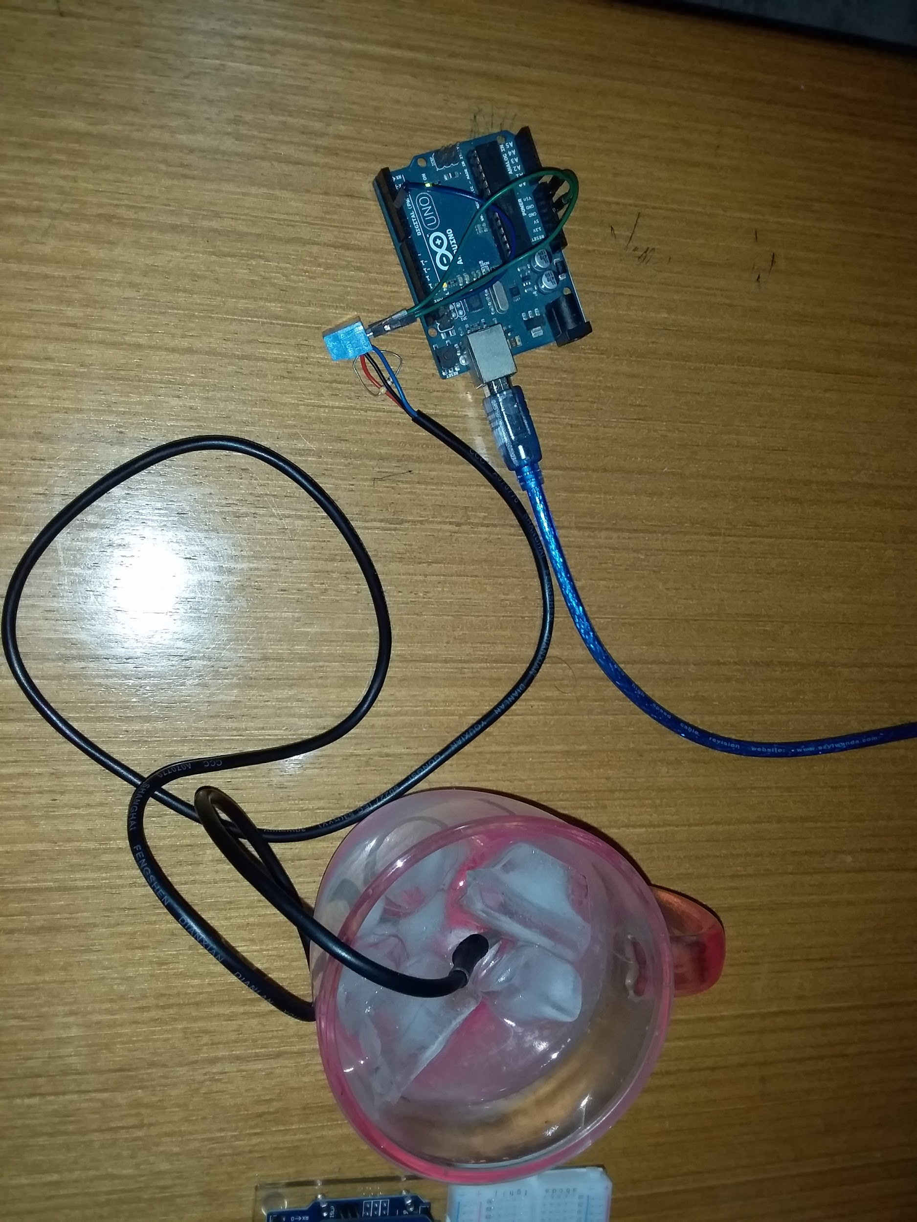
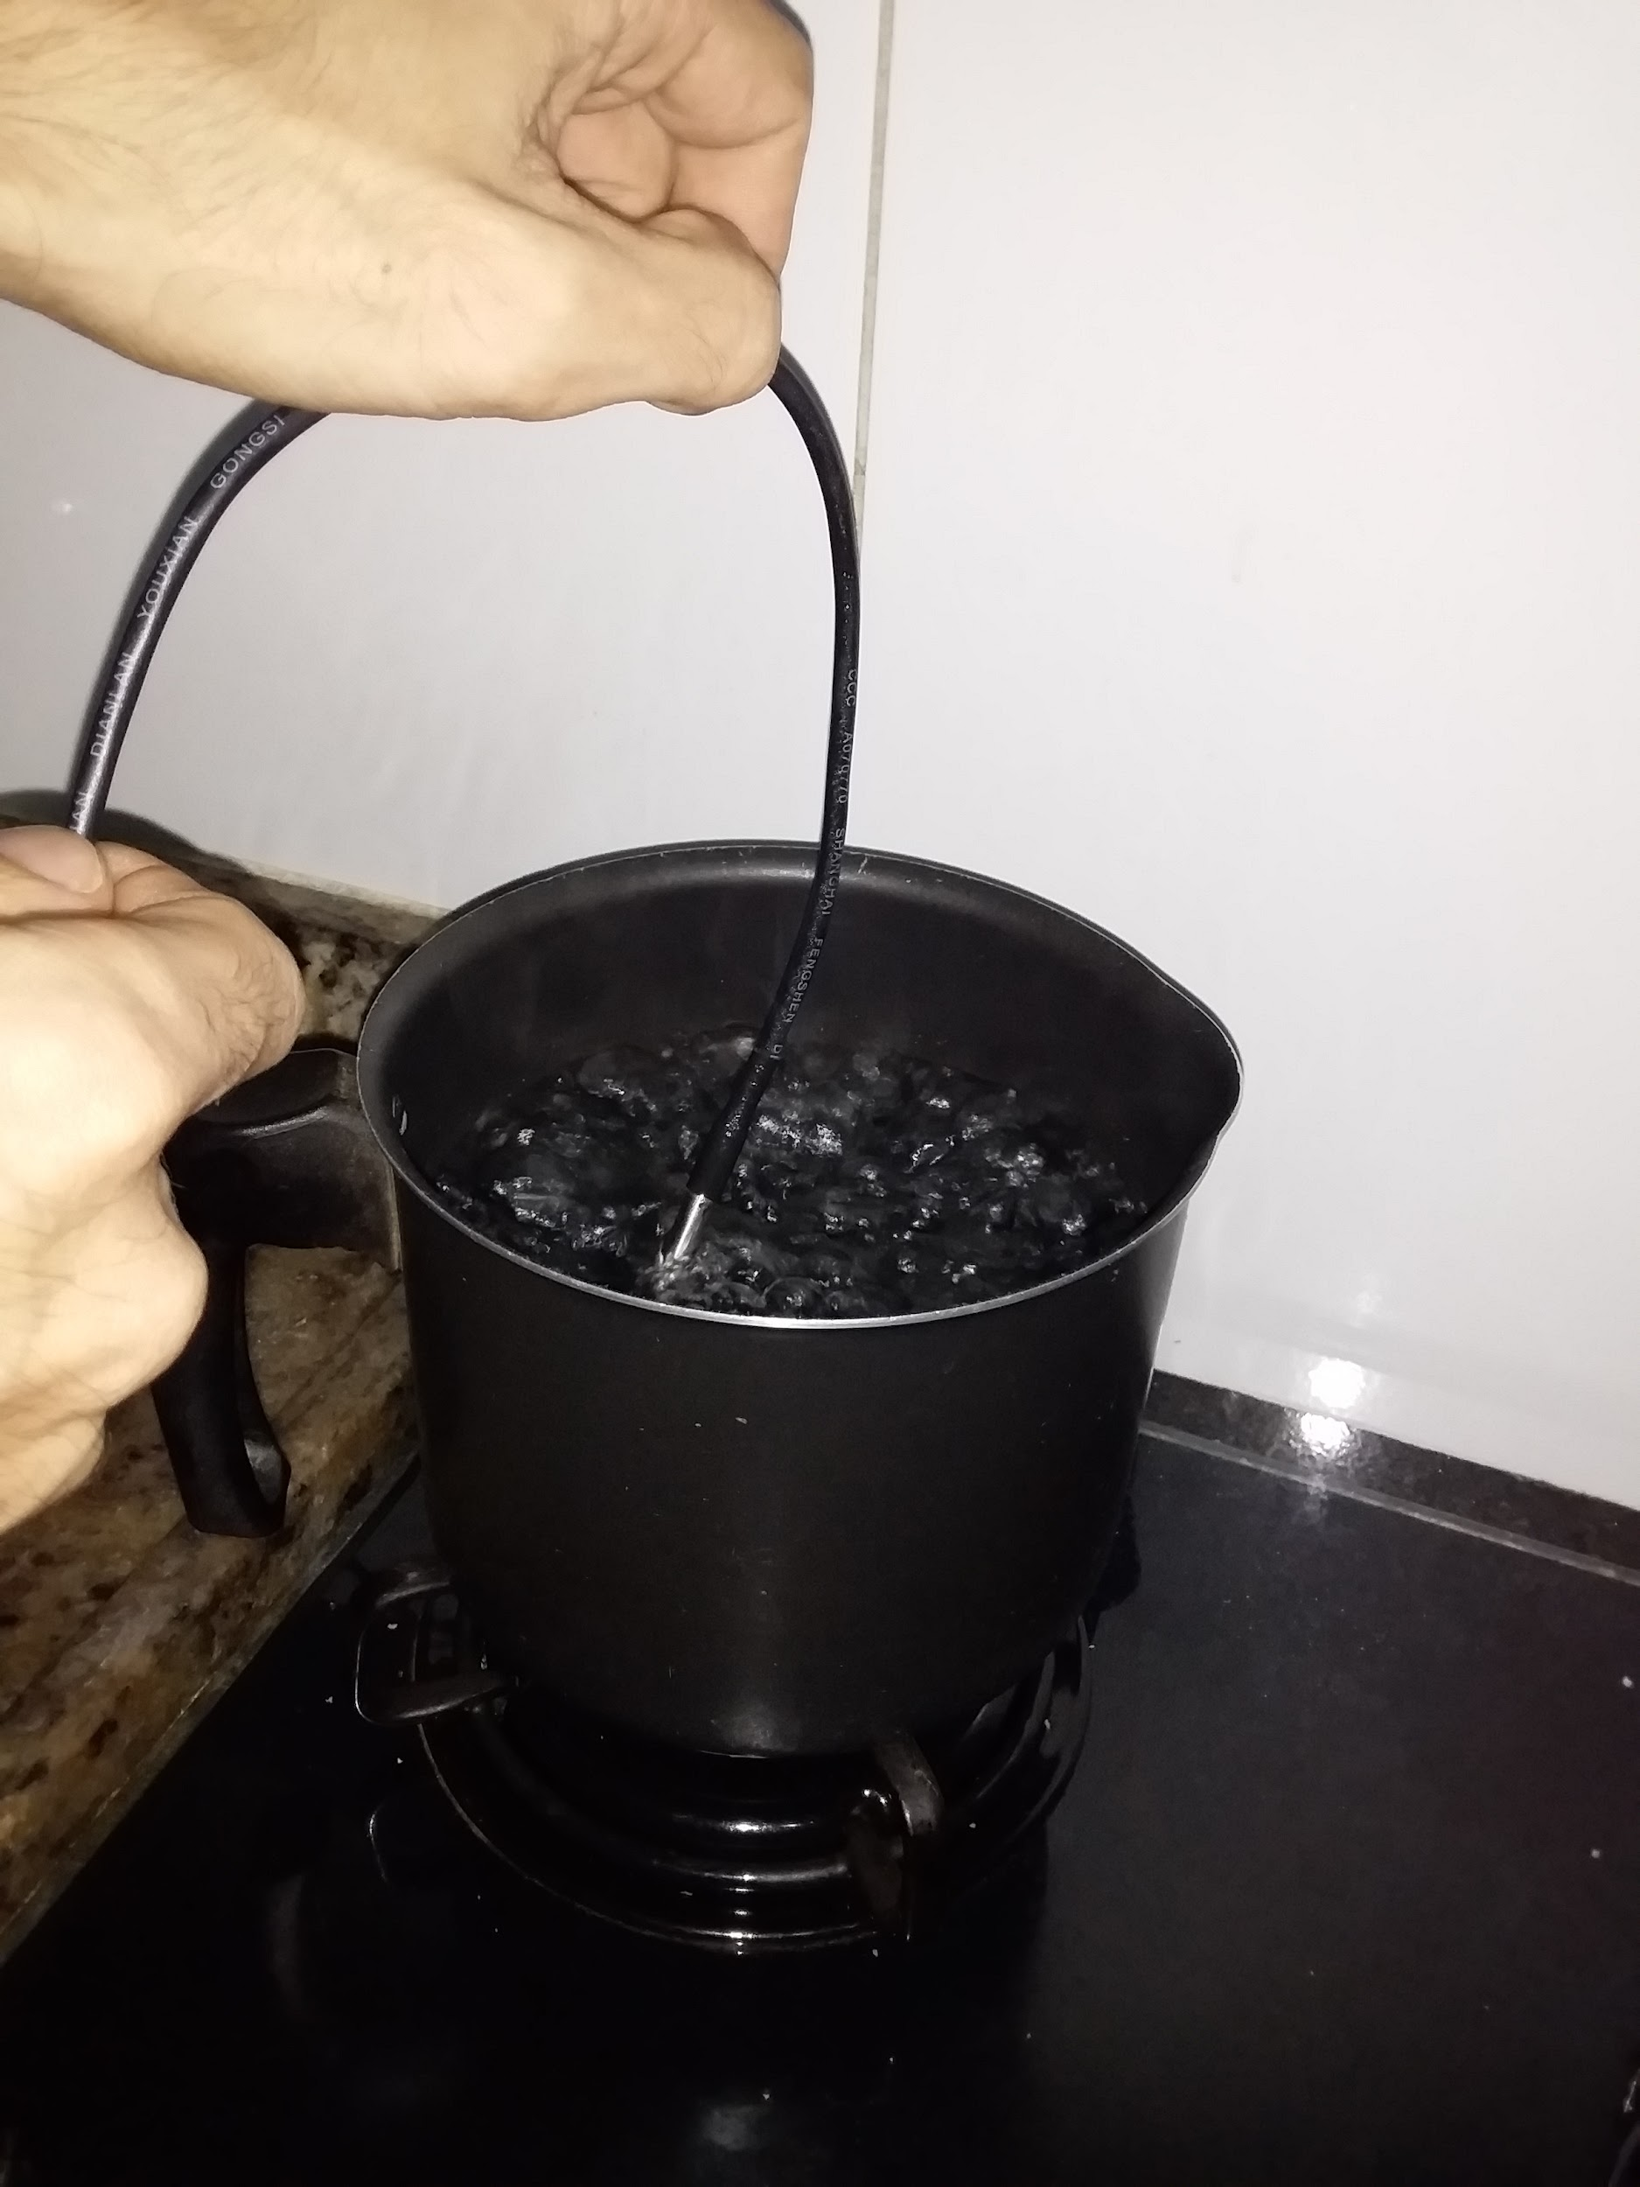
Sensor de temperatura
Calibração
Valor medido (°C) Valor de referência (° C)
99,8 100,0
0,1 0,0

Slide 25
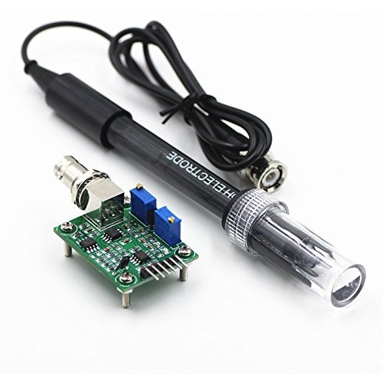
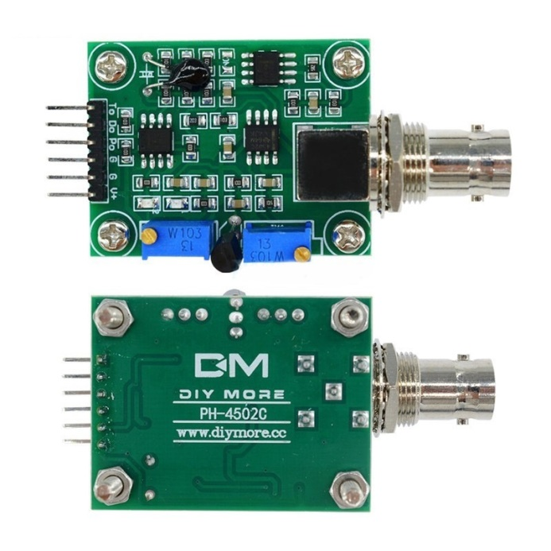
Sensor de PH
Modelo e especificações
PH- 4502C
Fabricante: DIY MORE (CHINA)
Custo aprox.: R$ 140,00
Pinos
Vcc / GND / P0 / D0 / T 0
FONTE: https://www.usinainfo.com.br/index.php?controller=attachment&id_attachment=553

Slide 26
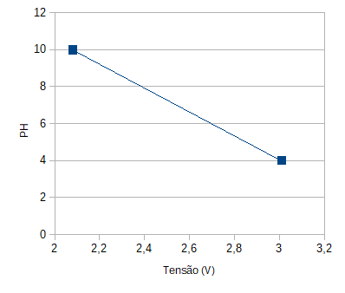
Sensor de PH
Calibração
Ajuste do zero (“offset”)
2.5 v = PH 7
Solução padrão
Temp. = 24,7 ºC
Tensão (V) PH
3,01 4
2,08 10
PH = -6,45161290322581*(Tensão) + 23,4193548387097
R² = 1

Slide 27
Sensor de condutividade
Projeto original
A Low-Cost and High-Performance Conductivity Meter1
Rogério T. da Rocha, Ivano G.R. Gutz, and Claudimir L. do Lago*
Departamento de Química Fundamental, Instituto de Química
Universidade de São Paulo
Publicado no: Journal of Chemical Education • Vol. 74 No. 5 May 1997

Slide 28
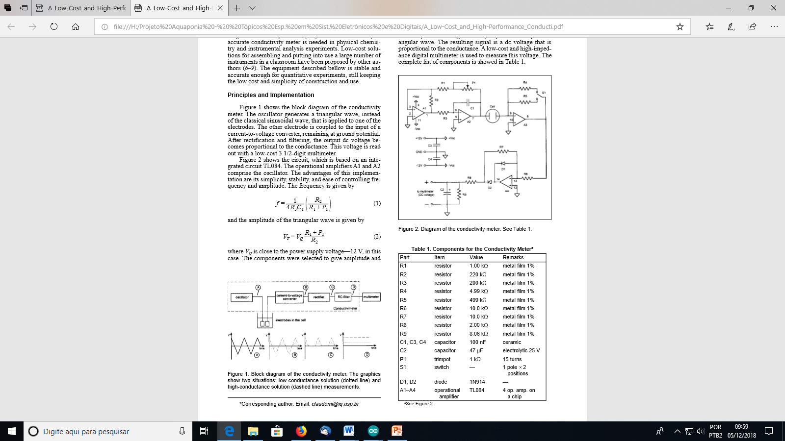
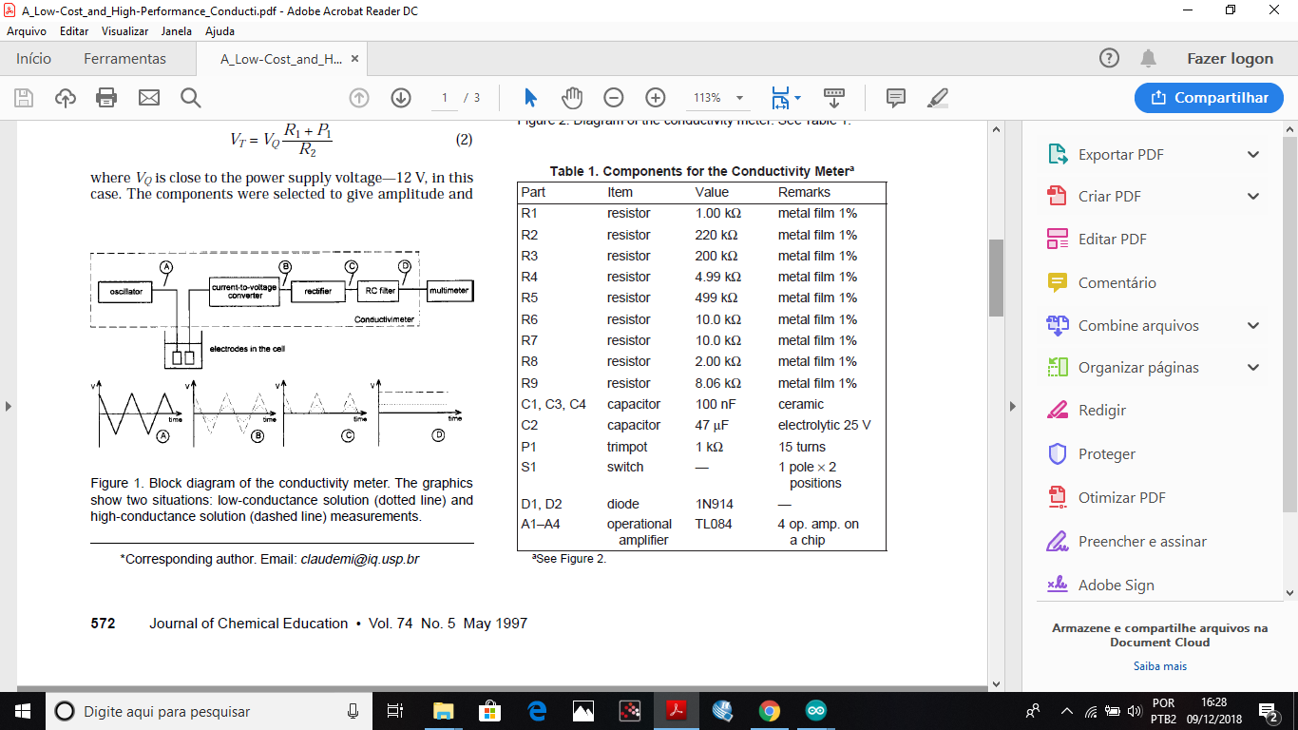
Sensor de condutividade
Topologia

Slide 29
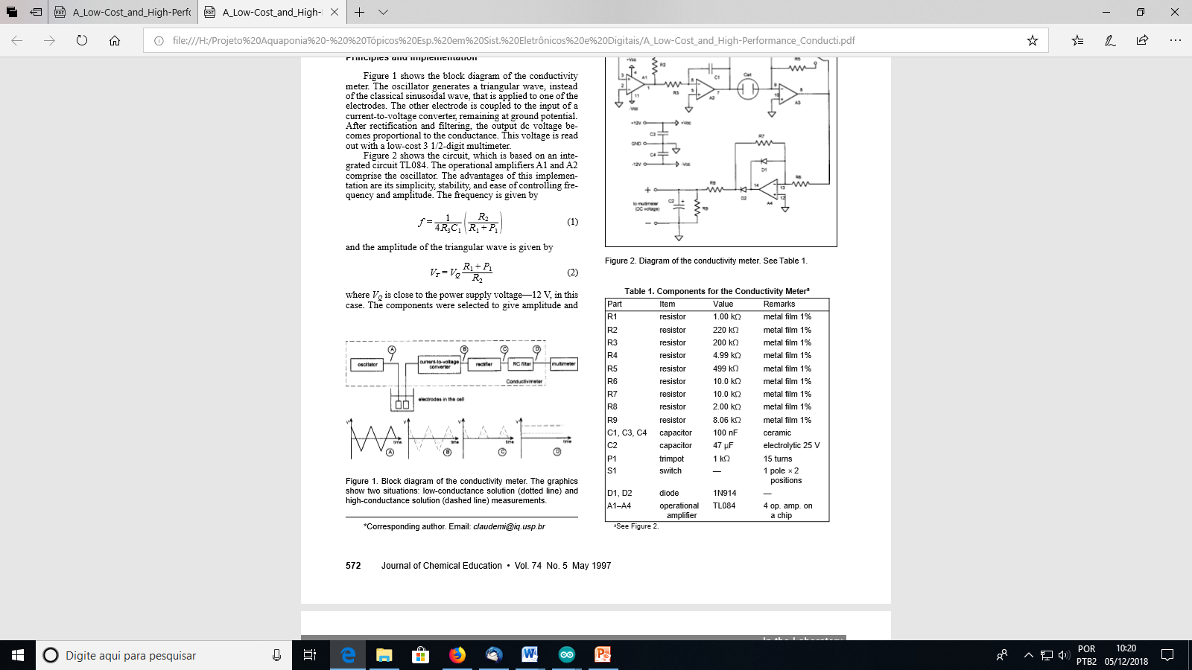
Sensor de condutividade

Slide 30
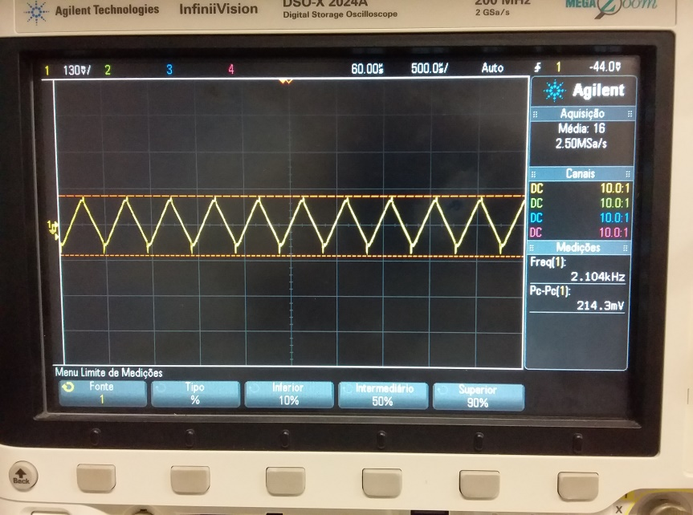
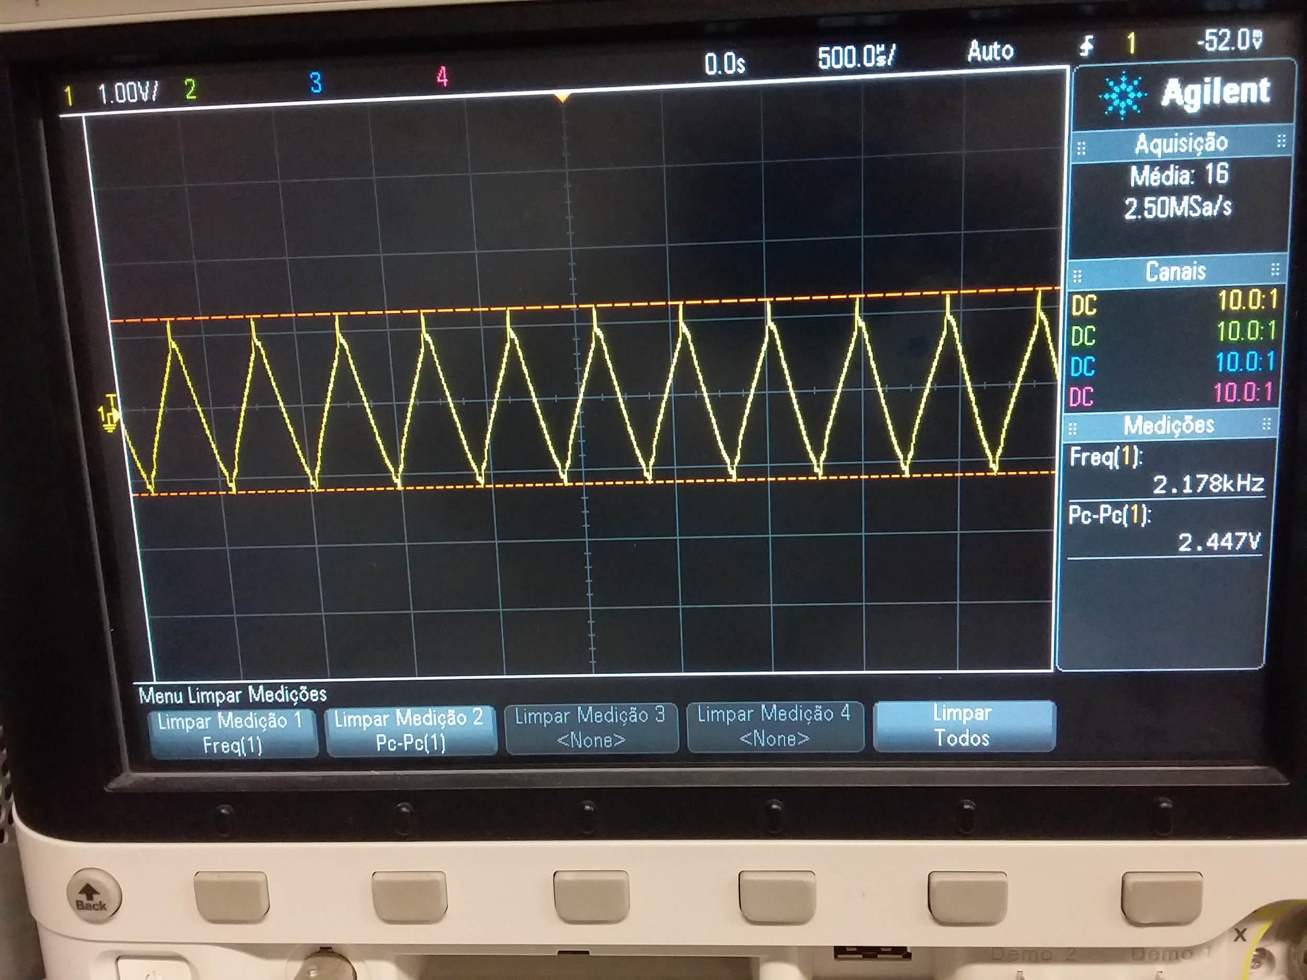
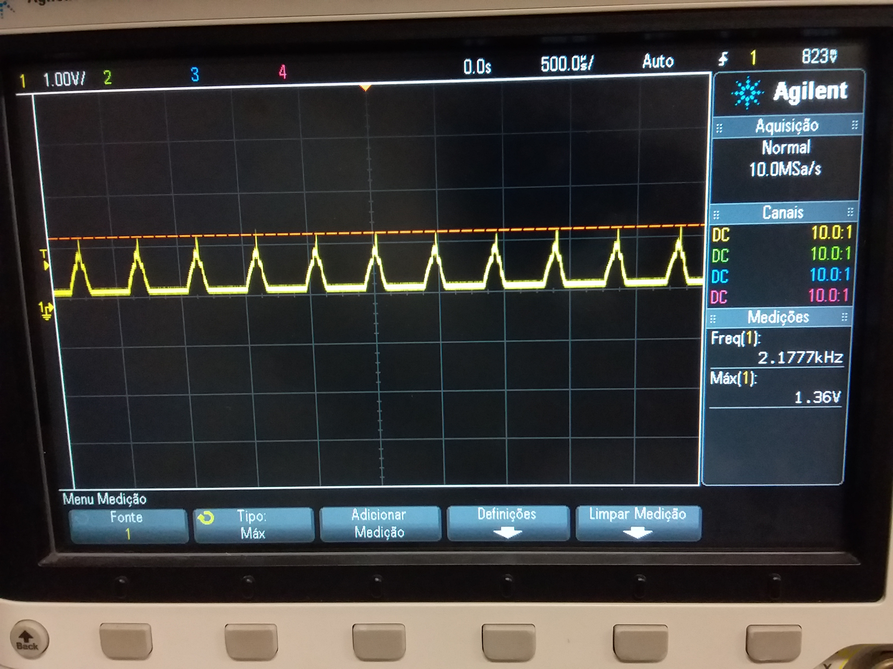
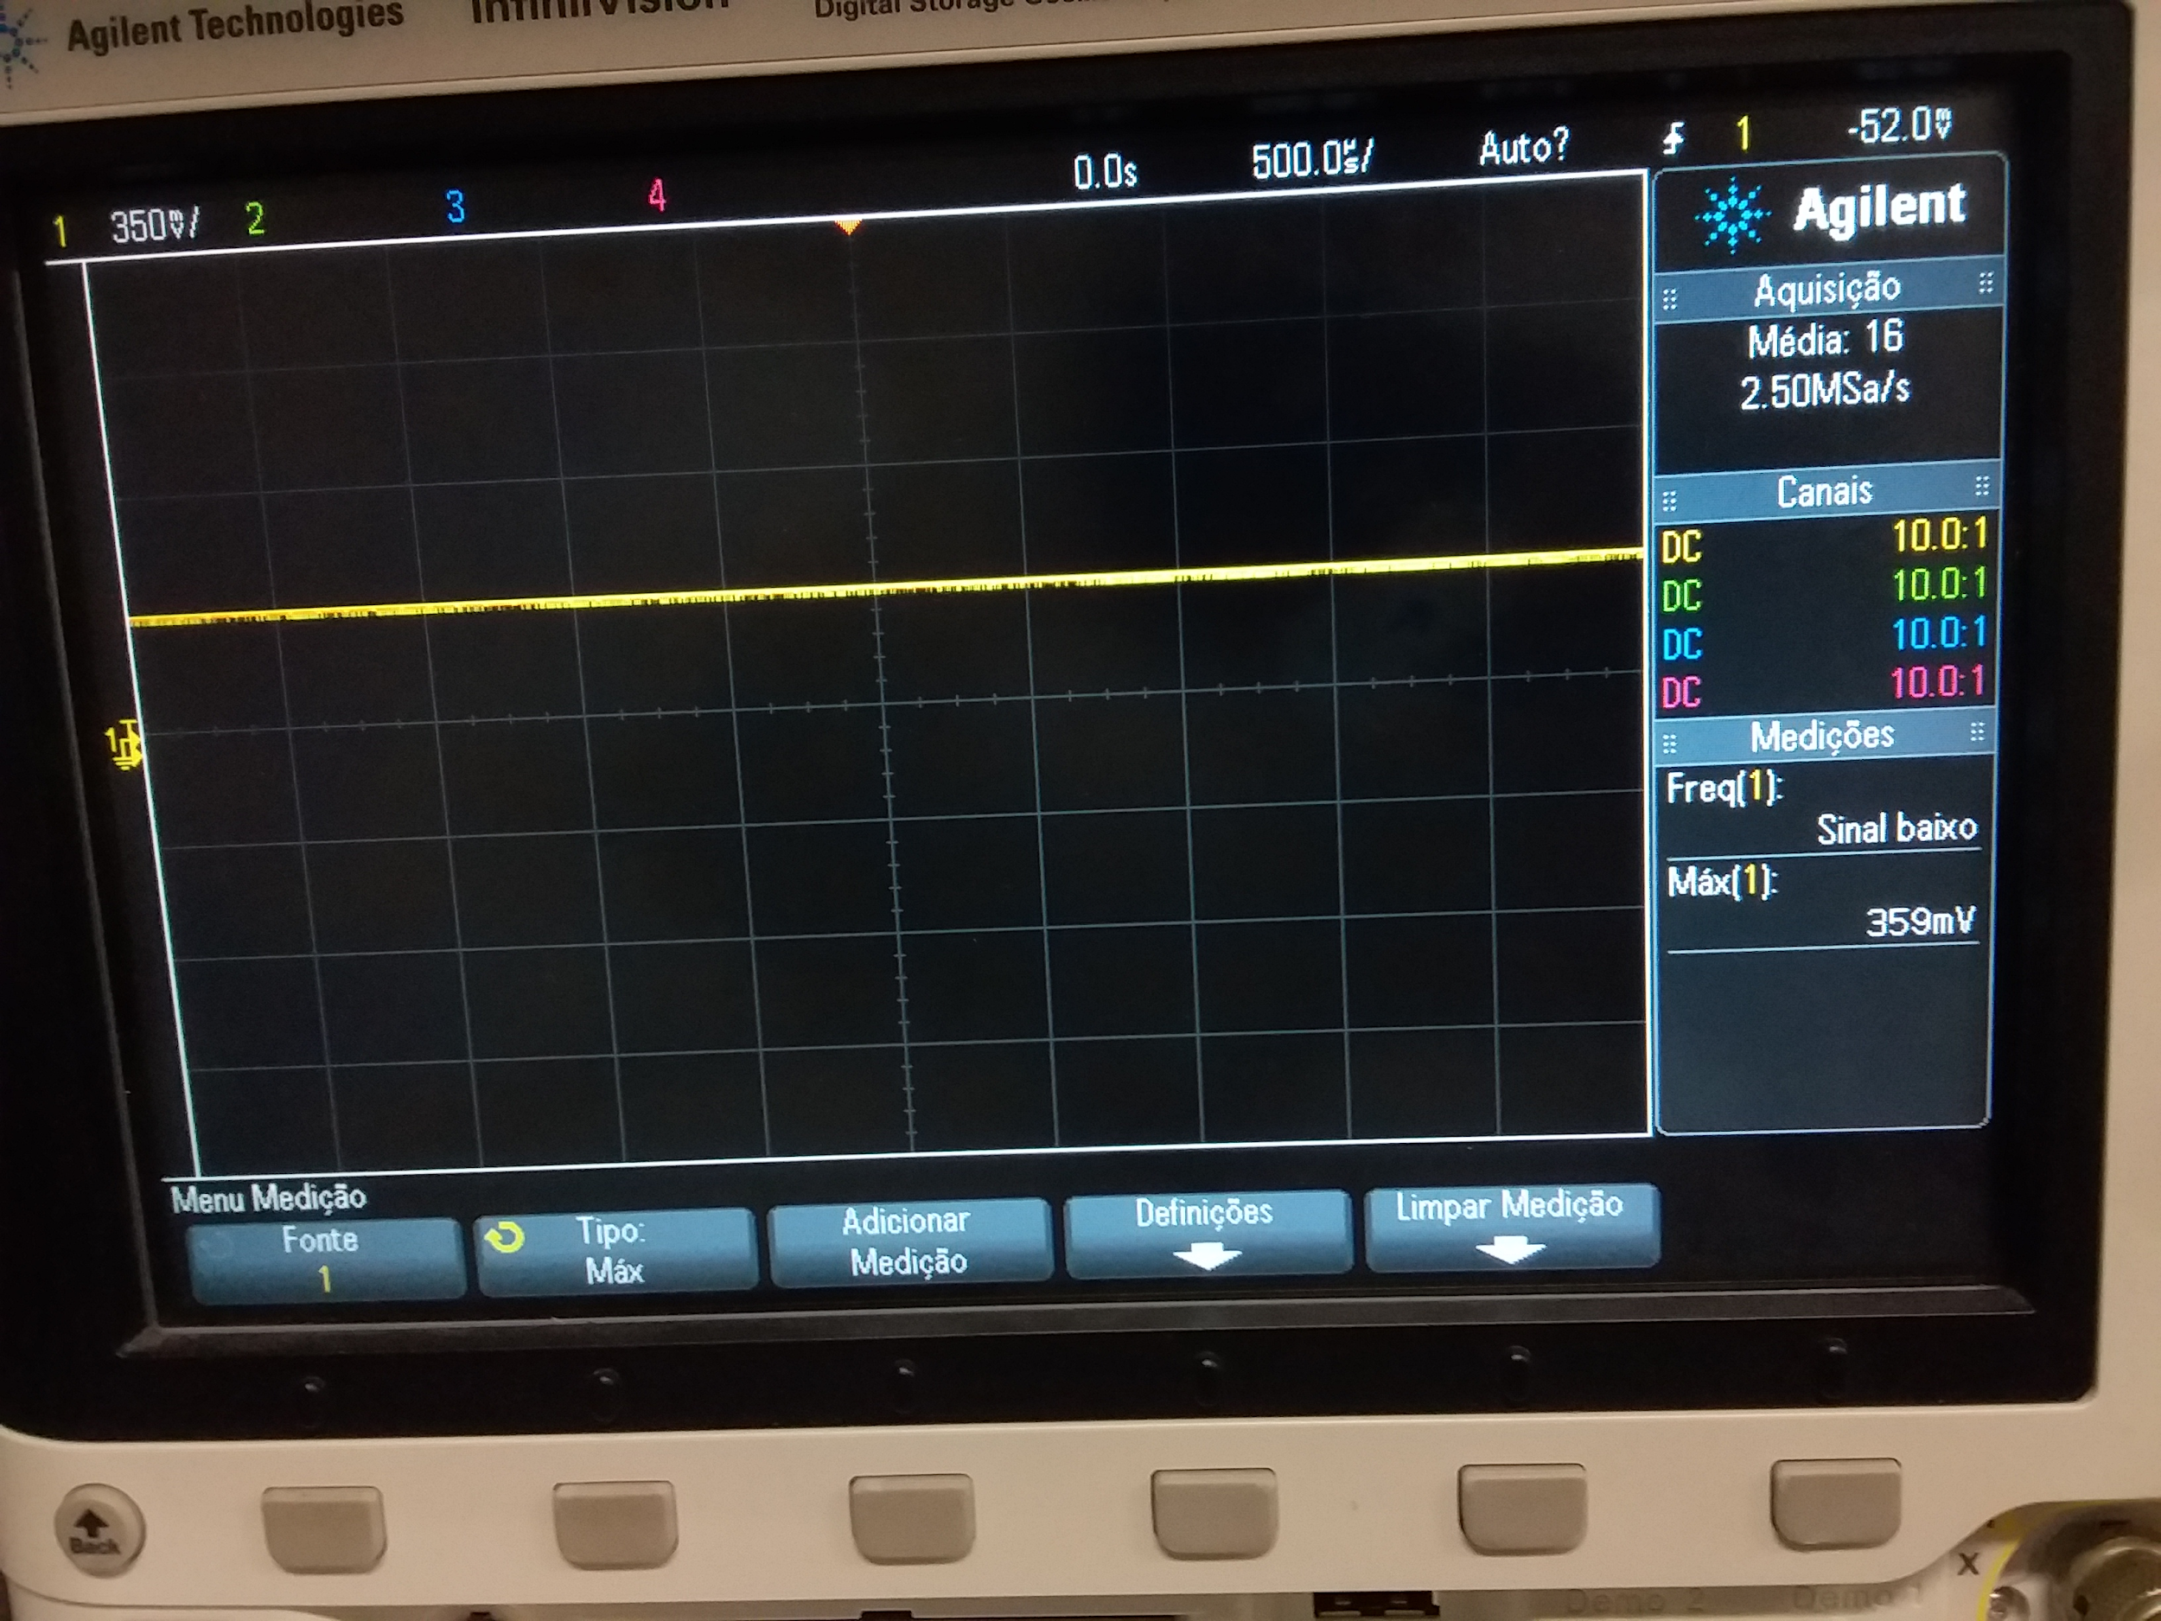
Sensor de condutividade

Slide 31
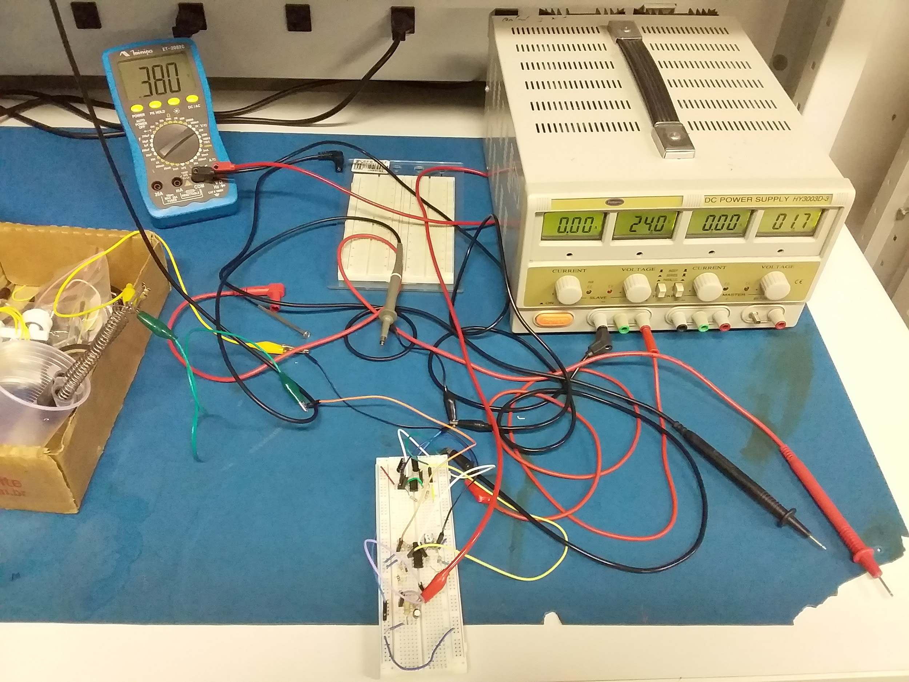
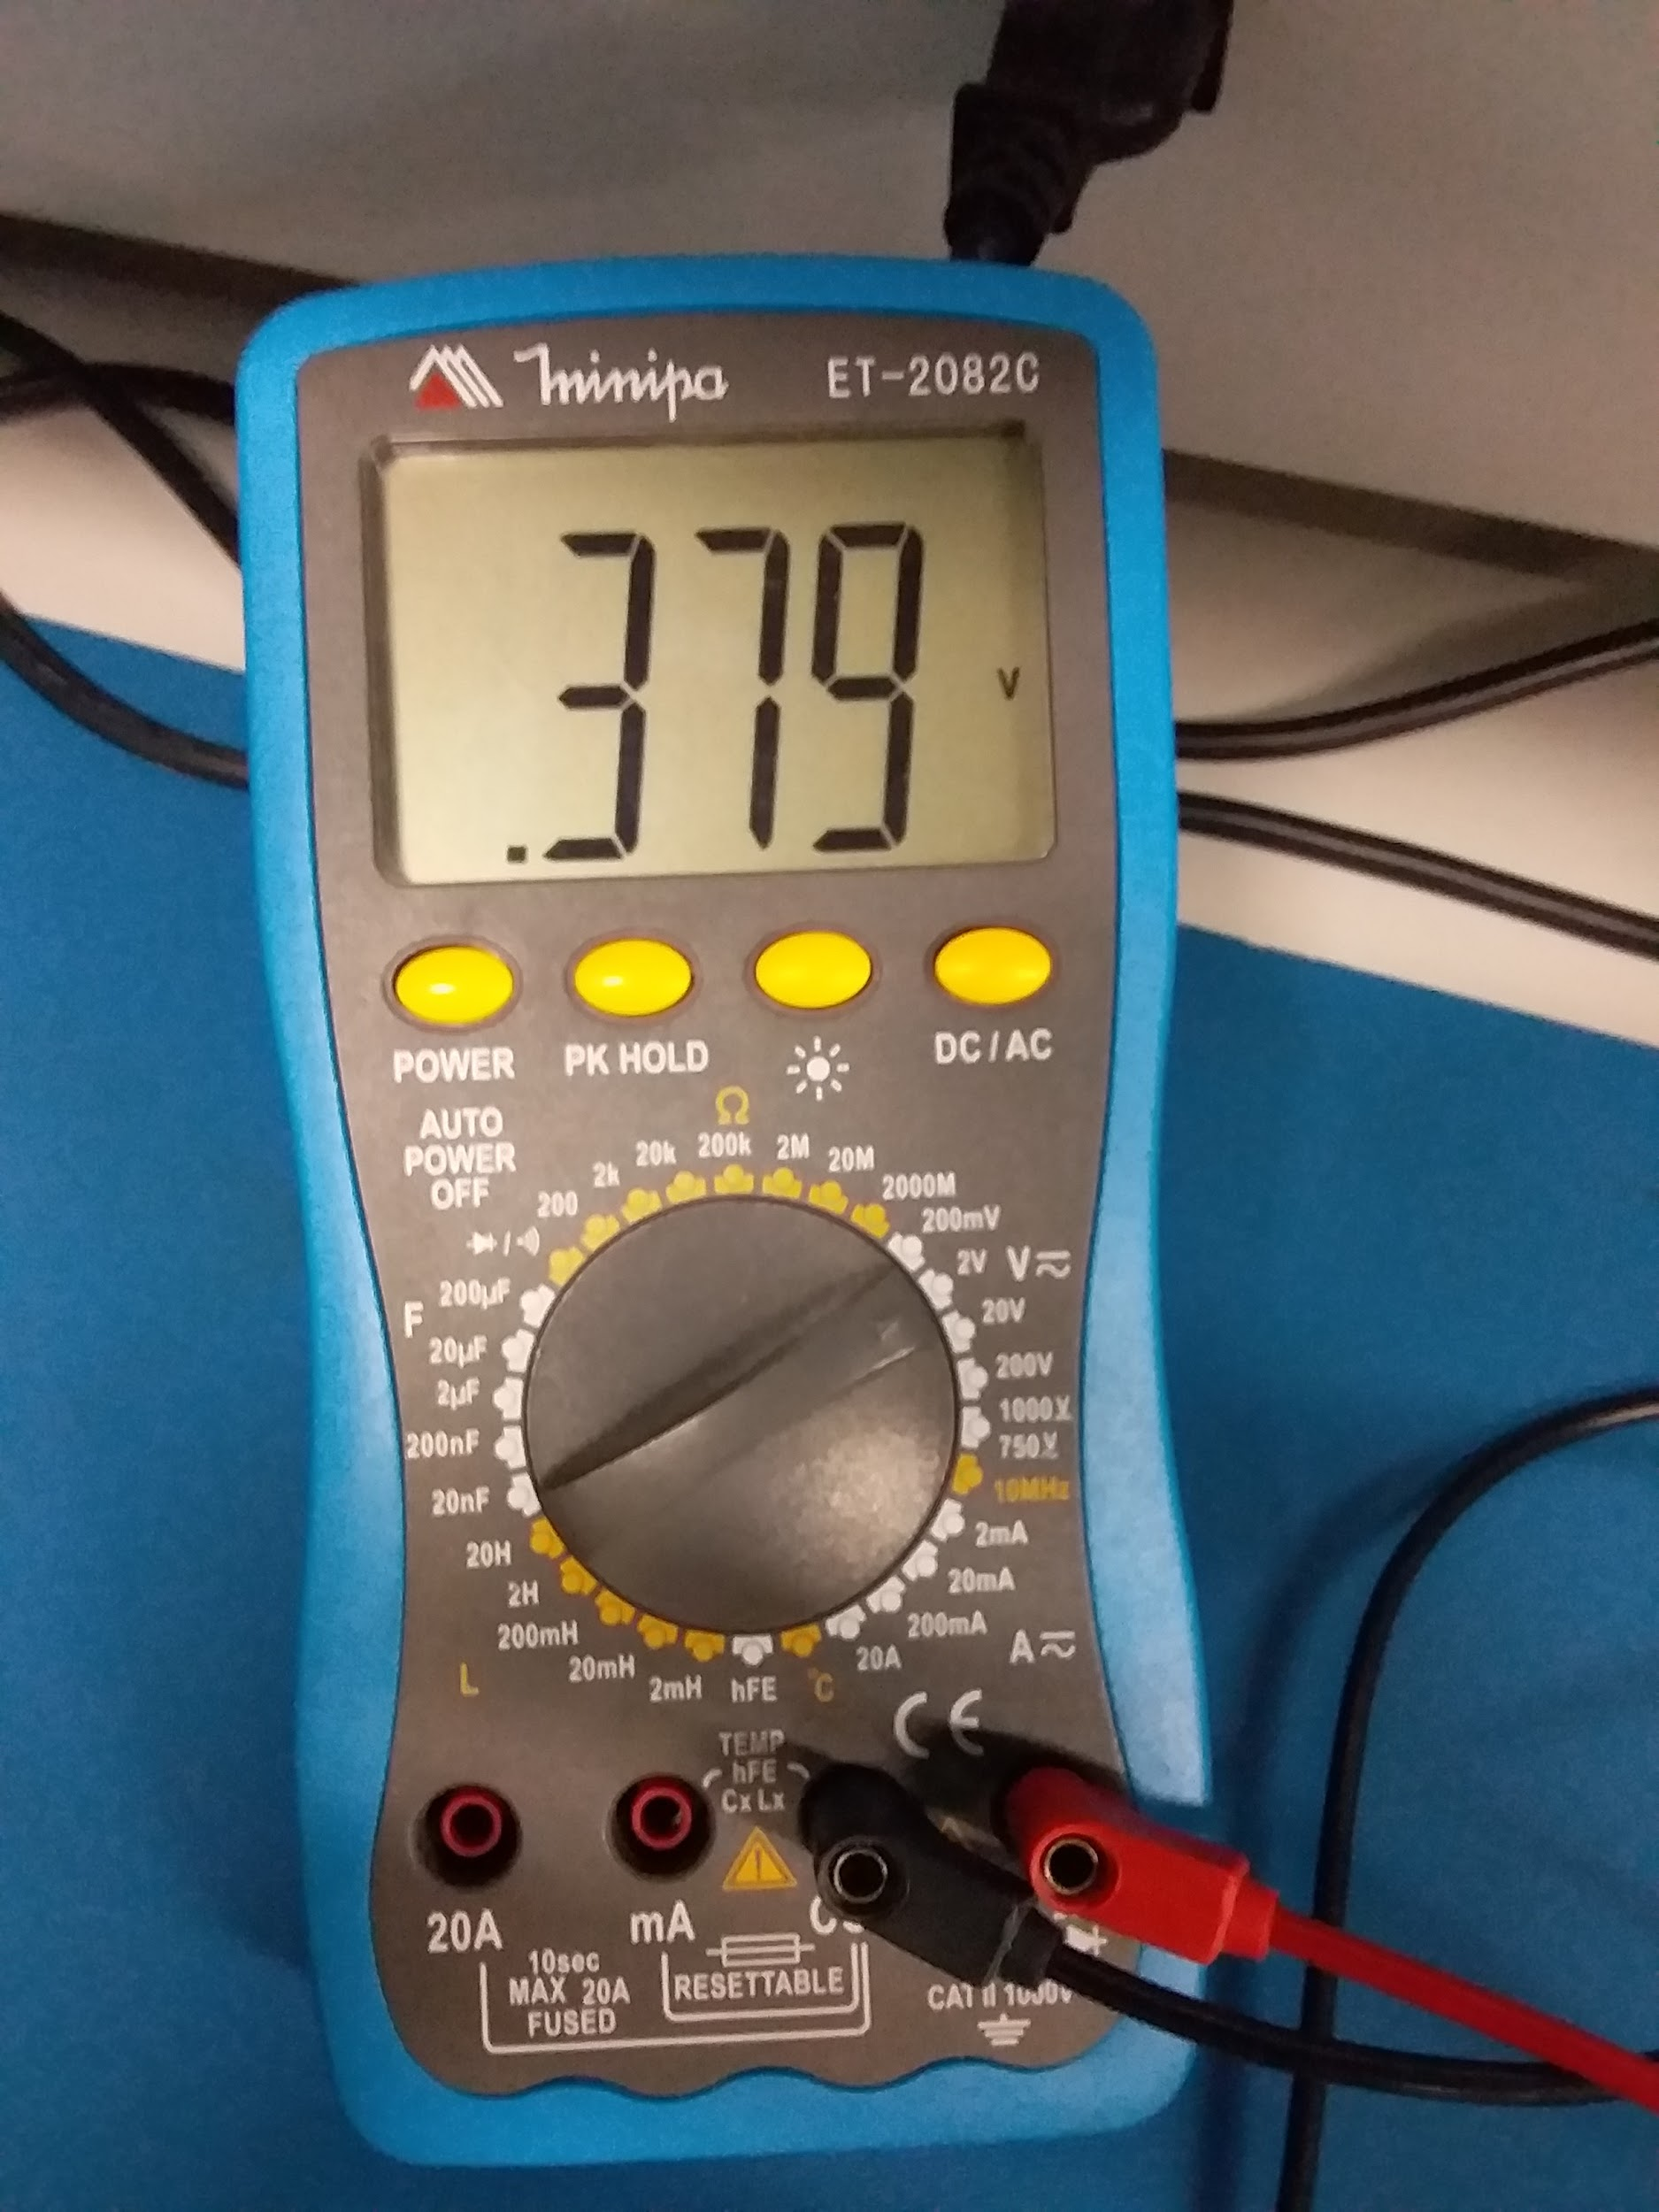
Sensor de condutividade
1º teste : Amostra de água do CEFET)

Slide 32
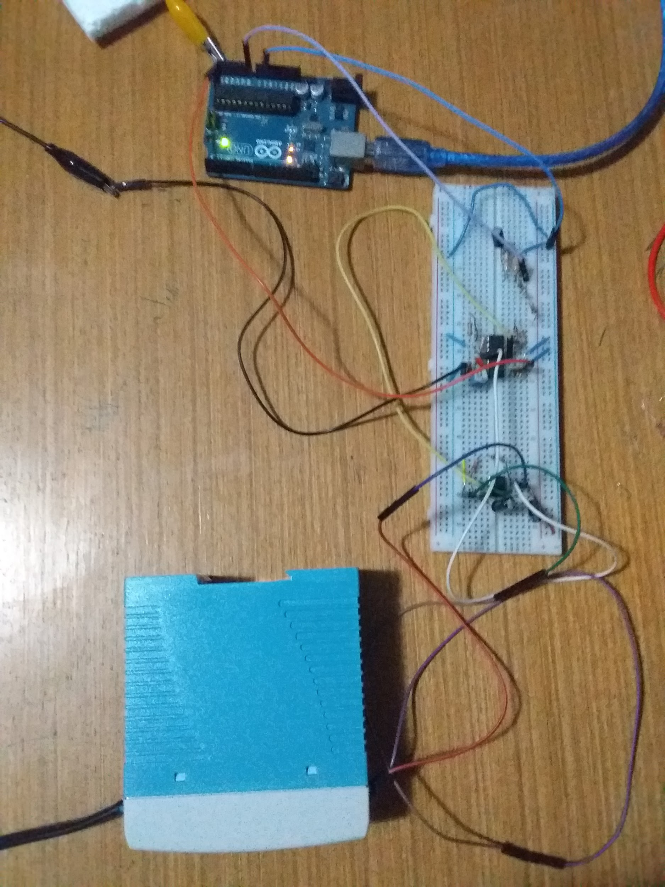
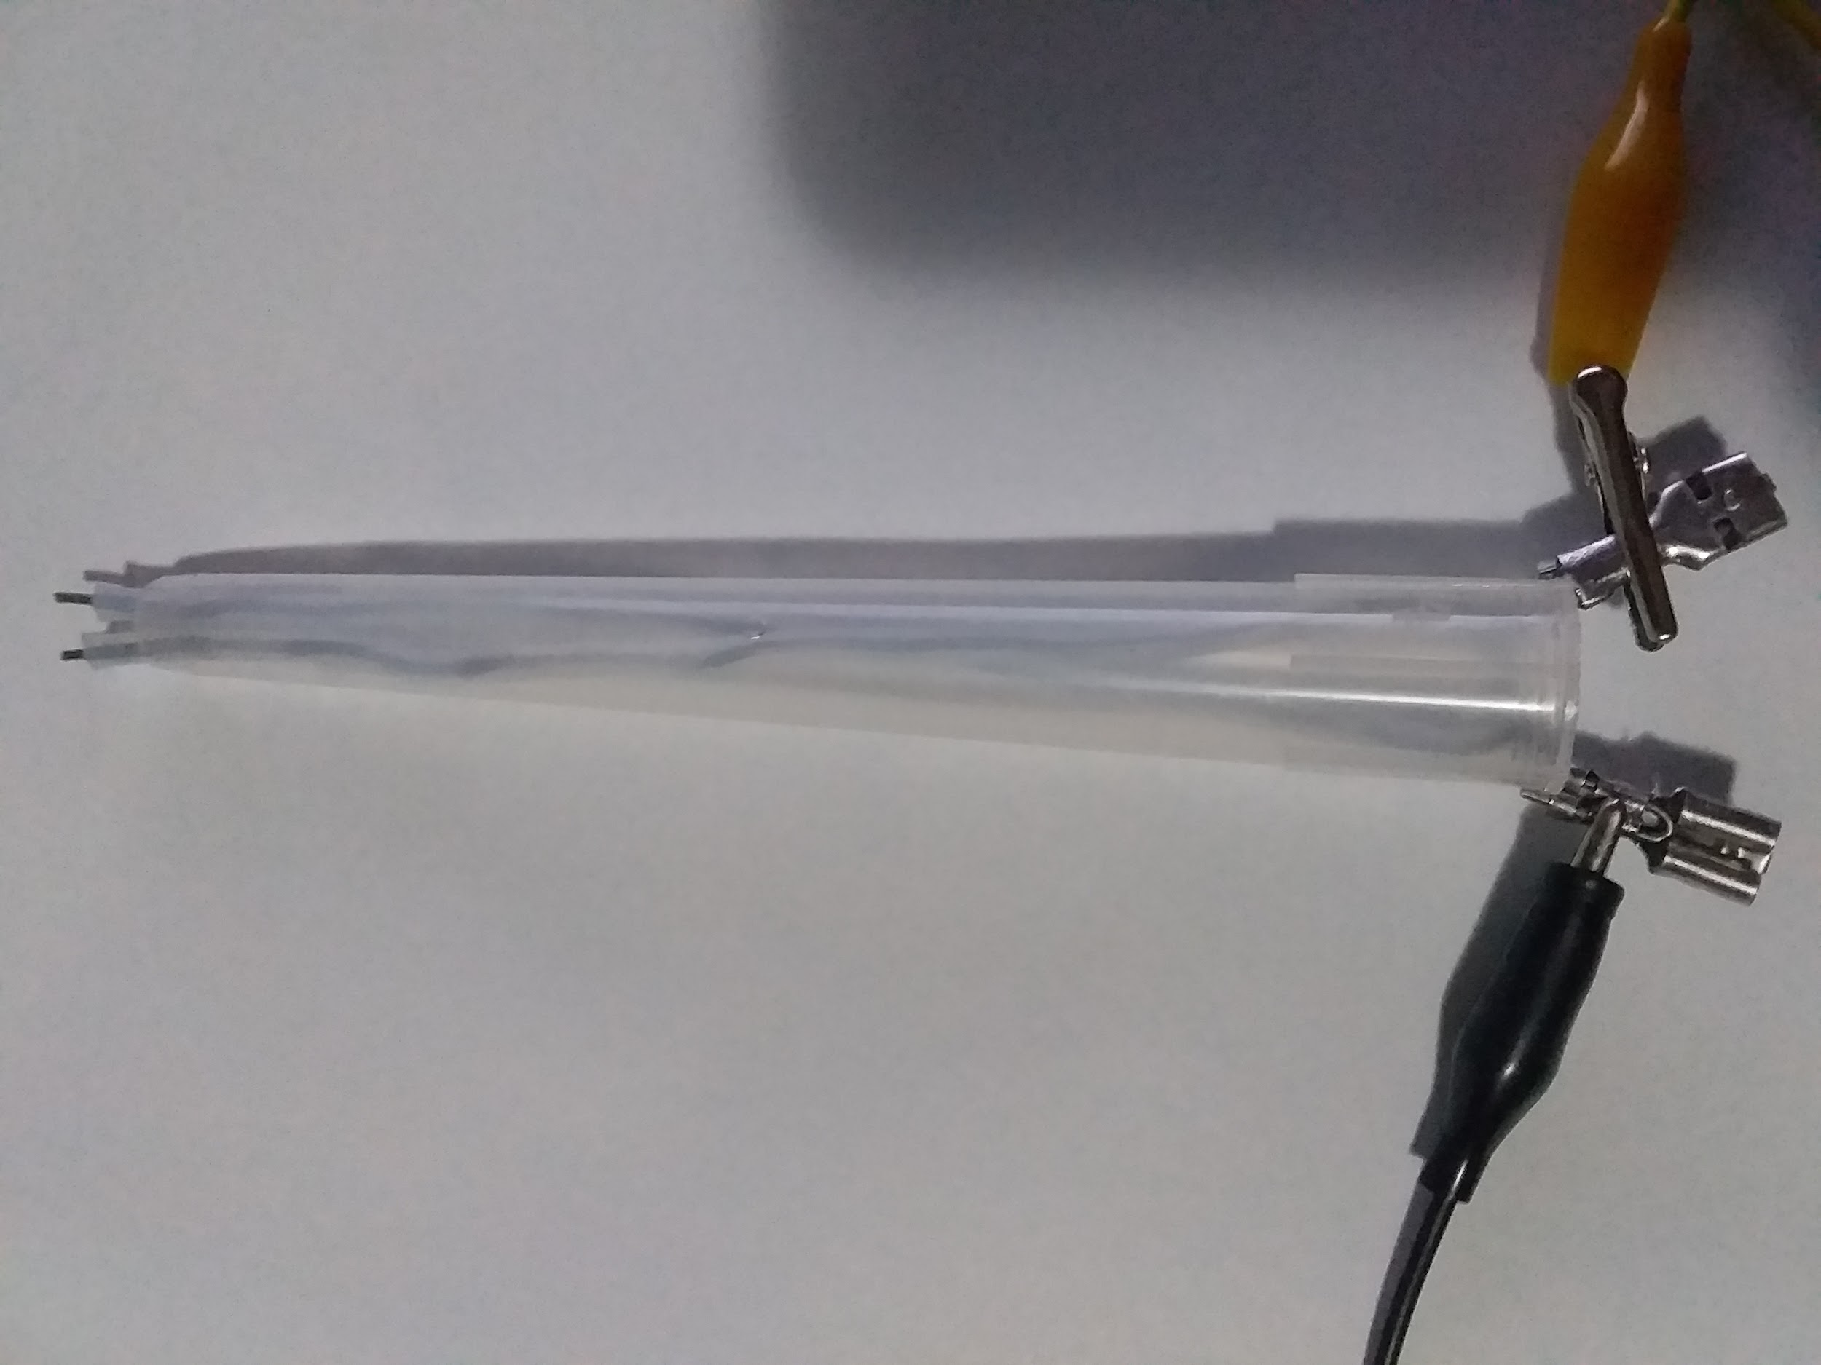
Sensor de condutividade
Circuito e célula de condutividade

Slide 33
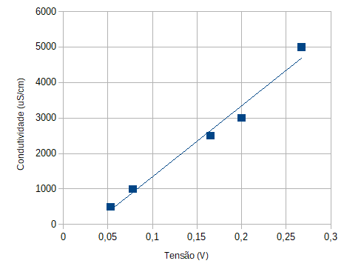
Sensor de condutividade
Calibração
Solução padrão
Temp. = 24,3 ºC
Tensão (V) Condutiv. (µS/cm)
0,053 500
0,078 1000
0,165 2500
0,200 3000
0,267 5000
Condutividade = 20043,1340642878*(Tensão) - 658,582258210324
R² = 0,979746269851172

Slide 34
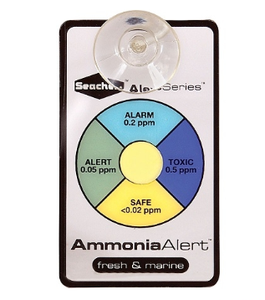
Sensor de Amônia
Quatro faixas de indicação
Durabilidade ( > 1 ano)
Baixo custo
Fácil visualização
NH⁴⁺ NH₃ + H⁺
(CARMOUZE, 1994)
[NH3] / [NH4+] (Relação)
Depende do PH e da temperatura
PH < 8,5 predomina [NH4+]
PH > 10 predomina [NH3]

Slide 35
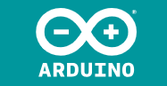
3. Programação

Slide 36
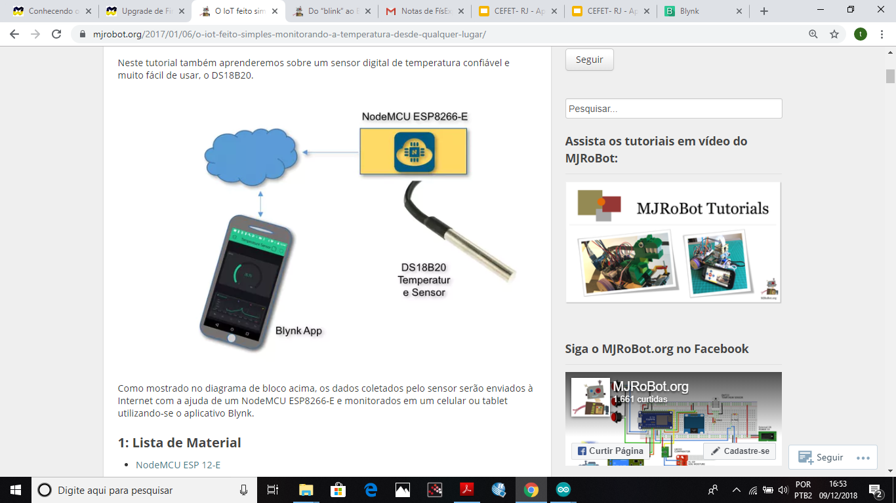
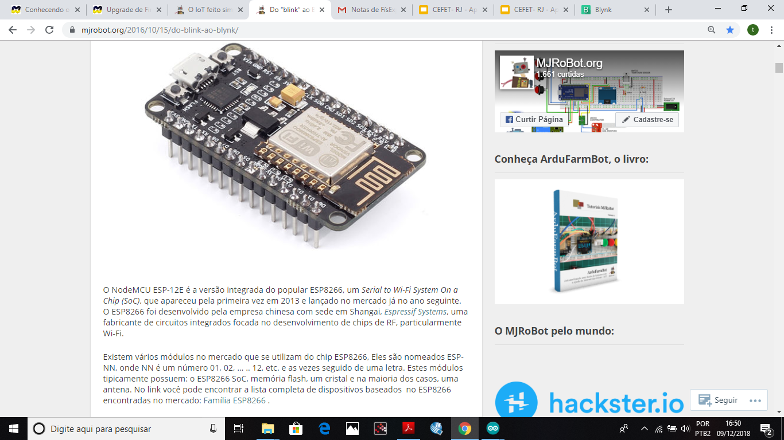
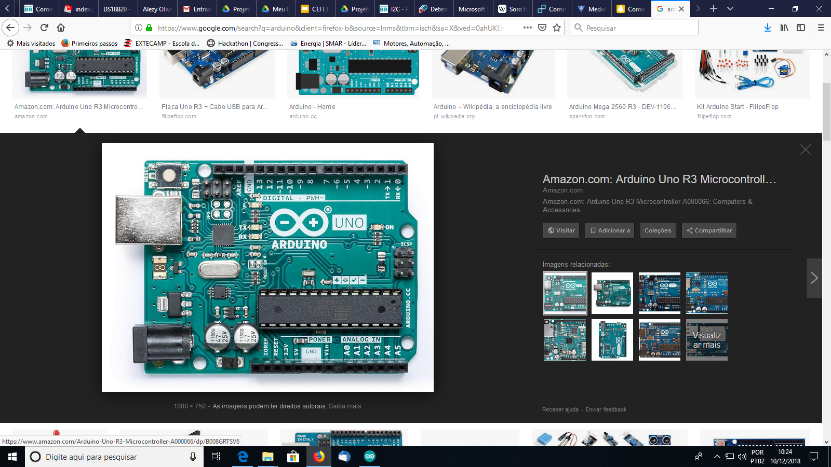
4. Monitoramento remoto (IOT)
Blynk App - https://www.blynk.cc/
NODEMCU - https://www.espressif.com/products/hardware/esp8266ex/overview/
Topologia

Slide 37
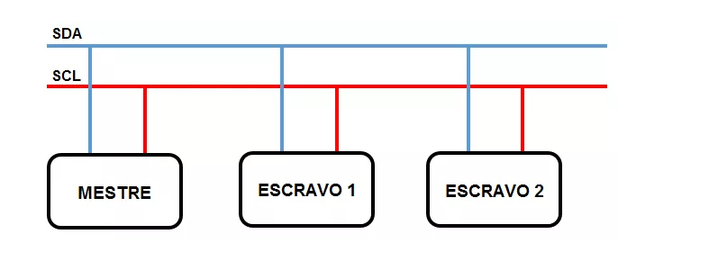
Protocolo I2C
SDA SCL
NODEMCU D2 D1
ARDUINO A5 A4

Slide 38
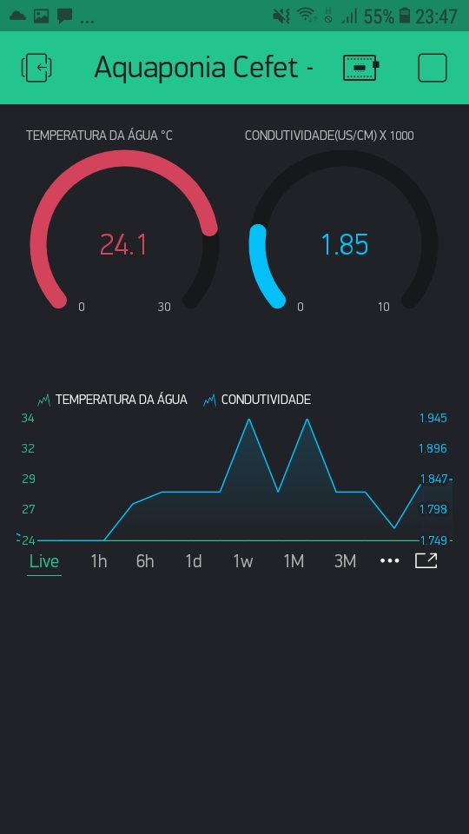
Monitoramento pelo Blynk
Monitoramento remoto
Geração de gráficos
Exportação dos dados (CSV)
Estabilidade
Integração com vários microcontroladores
Interface amigável
FREE (até certo ponto)
Exemplo: Monitoramento da água da torneira

Slide 39
5. Implementações futuras
Lâmpada e servo-motor de alimentação programável com horários de funcionamento.
O objetivo é ter um visor para mostrar as últimas medições dos sensores e inserir a hora atual (caso o sistema seja desligado e religado), horário de funcionamento da lâmpada do aquário e do servo-motor para alimentar os peixes
Não foi possível implementar este aparelho no prazo de tempo. Foi desenvolvido um código para se por um horário inicial e os horários de funcionamento da lâmpada e da alimentação dos peixes.
Entretanto pela falta de um dispositivo de entrada de dados estes dados devem ser escritos no programa do arduino. Neste código há um algoritmo para caso o aparelho seja iniciado às 8h da manhã e configurado para alimentar as 22h ele não perca a alimentação de 10h da manhã (uma vez que a alimentação foi configurada para ocorrer de 12 em 12h).

Slide 40
Estimativas de PH e amônia via rede neural.
Obter uma maior precisão do PH e níveis de amônia através de sua estimação via rede neural.
A ideia era fazer várias medições variando o ph, temperatura e condutividade do sistema e treinar uma rede neural para estimar o ph através de variações da temperatura e condutividade. Usando este método se elimina até erros da condutividade, uma vez que só precisamos de precisão na sua variação. Por exemplo se todas medidas da condutividade estivessem 10% abaixo do valor real, isto não afetaria o desempenho da rede.
Após isso, fariamos o mesmo para o nível de amônia usando ph, temperatura e condutividade e veriamos se esses dados seriam suficientes para isto.

Slide 41
Estimativas de PH e amônia via rede neural.
O código da rede foi desenvolvido e será mostrado a seguir, entretanto não conseguimos realizar os testes no tempo disponível. Três detalhes devem ser mudados da versão de demonstração para ser usada no arduino:
No codigo do arduino, para se escrever em csv, deve-se trocar “;” por “,” devido a diferenças de linguagem entre português (usado no excel) para inglês (usado no matlab). Isto se deve ao fato de que no português usamos “,” para separar números decimais.
No código do matlab deve-se trocar o comando excelread por csvread para se usar arquivos em csv ao invés de excel. Na hora de escrever resultado do matlab no entanto é mais vantajoso manter a escrita em excel para evitar problemas de incompatibilidade entre o inglês e o português.
Para evitar repasse de dados já adquiridos pode-se ser gravado um arquivo com apenas o número da medição ou um timestamp e o valor estimado de ph e amônia para serem lidos pelo arduino. O número da medição ou um timestamp é necessário para assegurar que o arduino ligue o valor estimado com as medições corretas. Isto teria relevância para um sistema de controle mais robusto.

Slide 42
Sistema de Controle
A amônia é regulada pelo bioma do sistema. Se ela ficar muito alta ou baixa é necessário rever a relação do bioma. Entretanto ela pode abaixar devido ao sistema de controle de ph e realizar evasão de água. Apesar disso planejamos contornar este problema.
A água do reservatório contém água com temperatura e ph ideal para o sistema escolhido.
Sabendo disso é viável acionar a válvula para eliminar água do sistema e a válvula para jogar água no sistema através do reservatório para controlar o ph e a temperatura.
Entretanto para evitar desperdício de nutrientes sendo jogados fora e otimizar o sistema, além de permitir uma manobra para aumentar o controle do ph caso o nivel de amonia esteja baixo é possível usar um controle alternativo de ph usando um pó específico para controlar o ph que seria liberado na água dentro de uma cápsula gelatinosa. Sua liberação seria ativada através de um relé.

